Slide 1
ESCUELA POLITECNICA DEL EJERCITO
ESCUELA POLITÉCNICA DEL EJÉRCITO
Departamento de Ciencias Económicas
Creación de un Centro de Acopio para la Exportación de Uvilla desde el Canton Pillaro – Ambato, Hacia Berlín – Alemania.
Tesis presentada como requisito previo a la obtención del grado de:
INGENIERIA EN COMERCIO EXTERIOR Y NEGOCIACION INTERNACIONAL
Autora: Cristina Albarracín

Slide 2
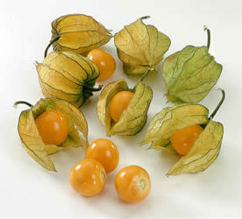
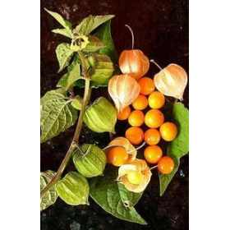
ESCUELA POLITECNICA DEL EJERCITO
INTRODUCCION:
El Ecuador es una país rico en Recursos Productivos, por esta razón es necesario aprovecharlos a plenitud a fin de llegar a nuevos mercados.
Sector
Agricultura como medio de vida en la mayoría de sectores del Ecuador.
Producción
Cultivo a una altura de 2000 a 3000 m. sobre el nivel del mar.
El cultivo se extiende en toda la serranía, sobretodo en Cotopaxi y Tungurahua.
Propiedades
Nutricionales (rico en vitamina A y C).
Medicinales ( Fortificante, purificante, adelgazante)
Evitar intermediarios y fomentar la producción.

Slide 3
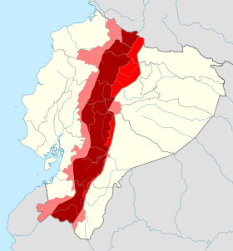
ESCUELA POLITECNICA DEL EJERCITO
Comparación Nutricional de la uvilla con otras frutas.
Fruta | Energía | Agua | Proteína | Grasa | Carbohidratos | Fibra | Calcio | Fósforo | Hierro | B2 | Vitamina C
Cereza | 65 | 81.6 | 1.1 | 0.1 | 14.7 | 1.9 | 17. | 22. | 0.3 | 0.0 | 7.0
UVILLA | 53 | 81.0 | 1.9 | 0.7 | 11.2 | 2.7 | 40. | 3.0 | 3.0 | 2.8 | 43.0
Maracuyá | 46 | 73.0 | 2.2 | 0.7 | 7.6 | 15.9 | 12. | 68. | 1.6 | 0.2 | 30.0
La uvilla se ha convertido en una de las frutas de mayor importancia en la dieta alimenticia de la población mundial
Sectores:
Callejon Interandino: Ibarra, Otavalo, Cayambe.
Machachi, Latacunga, Salcedo, Pillaro, Pelileo, Paute, Loja

Slide 4
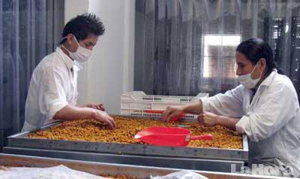
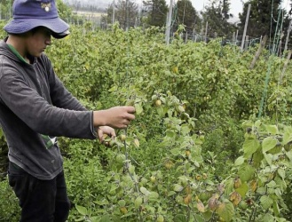
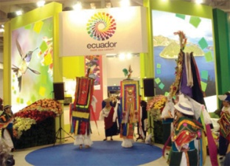
ESCUELA POLITECNICA DEL EJERCITO
Planteamiento del Problema.
Falta de promoción de la demanda existente en los mercados internacionales.
En la provincia se observan áreas de cultivo subutilizadas y escasa diversificación
Falta de cultura de Internacionalización dentro de los productores del sector.

Slide 5
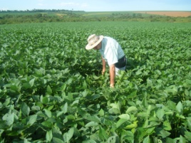
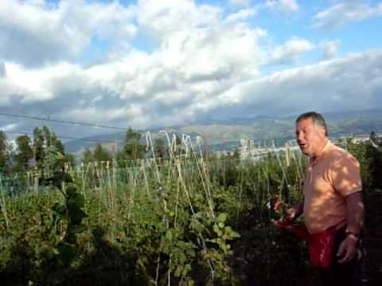
ESCUELA POLITECNICA DEL EJERCITO
Justificación del Proyecto
Intensificación
Sector
Agrícola
Exportación
Productos
No Tradicionales
Beneficios Climáticos
Estabilidad
Económicas que posee no solo como bloque
Beneficios Económicos y Sociales
EL BUEN VIVIR
Ventajas Nutricionales Mercado Alemán

Slide 6
ESCUELA POLITECNICA DEL EJERCITO
Objetivos Generales y Especificos
Crear un centro de Acopio para la exportación de uvilla desde Pillaro – Ambato hacia Berlín – Alemania.
Conocer la situación actual, características de proceso productivo y el marco legal que encierra dicha actividad.
Determinar el nivel de aceptación de la uvilla en el mercado Alemán.
Investigar la documentación previa a la exportación de Uvilla
Identificar los requisitos para la legalización de un Centro de Acopio.
Diseñar propuestas de comercialización.
Determinar nivel de factibilidad.

Slide 7
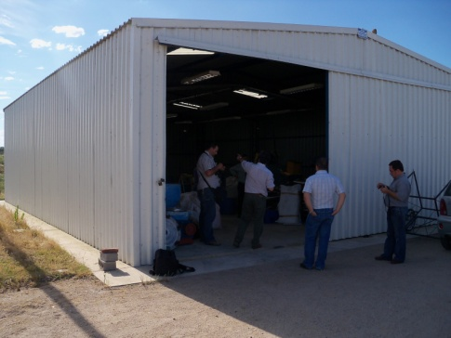
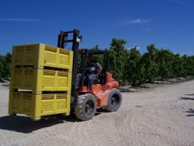
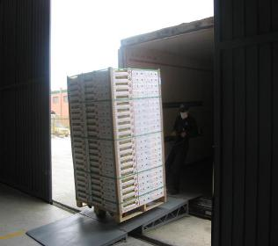
ESCUELA POLITECNICA DEL EJERCITO
CENTRO DE ACOPIO
Construcción en área rural que reúne los productos de varios agricultores para alcanzar un volumen comercial de operación.
CENTRO DE ACOPIO
Cubierta y protección
Evitar contaminaciones.
Servicios Básicos.
Exclusiva para la mantención de la fruta
Sobre Pallets.
Evitar contacto con el suelo.
Accenso
Facilidad de acceso para la carga y descarga.
Protección en el transito.

Slide 8
ESCUELA POLITECNICA DEL EJERCITO
1.- ORGANIZACION JURIDICA
CONSTITUCION DE LA EMPRESA
SOCIEDAD ANONIMA
ASPECTOS LEGALES
Afiliación a la Cámara de Comercio.
Certificado de apertura de cuenta en Entidad Bancaria
CONSTITUCION DE LA SOCIEDAD.
Acta de Constitución.
Se registrara la sociedad en la Cámara de Comercio.
Constitución Legal de la Compañía.
Obtención Patente Municipal.
RUC
Constitución por parte de la Superintendencia de Compañías.
Registro en la Superintendencia de Compañías.
Registro ante un Notario Publico.
Registro de la sociedad en el Registro Mercantil.

Slide 9
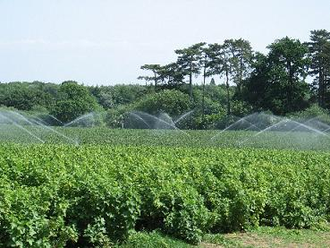
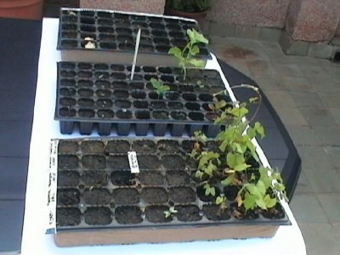
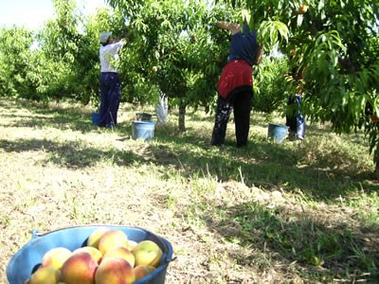
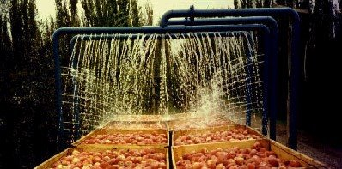
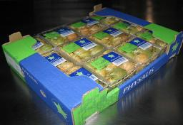
ESCUELA POLITECNICA DEL EJERCITO
FLUJOGRAMA DE PROCESOS
Siembra
Se realiza en semilleros, cuando germina se traslada al campo.
Tiempo aproximado entre la siembra y cosecha. 9 meses
Recolección
Se realiza cuando los frutos se encuentran anaranjados y el capacho amarillo de forma manual sin desprender el cáliz.
Puede ser semanalmente dependiendo la zona y el clima
Se coloca en canastillas para evitar el maltrato.
Post – Cosecha
Comercialización
Se lleva la fruta al centro de Acopio donde se seca, se selecciona, clasifica, limpia empaca y almacena.
Luego de haber embalado y etiquetado se prepara para su comercialización teniendo en cuenta la cadena de frio y una buena manipulación.

Slide 10
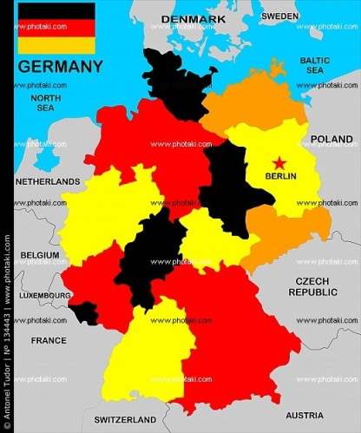
ESCUELA POLITECNICA DEL EJERCITO
ESTUDIO DE MERCADO Y COMERCIALIZACION
MERCADO DE DESTINO: ALEMANIA
Población: 81,305,856 (2012 est)
Capital: Berlín
Moneda Oficial: Euro
PIB: USD 3.55 Billones (2012 est)
Composición del Pib por sector:
Agricultura: 0.8%
Industria: 28.8%
Servicios: 70.6%
Balanza Comercial: Superávit 221,904,74 miles de USD.
Importaciones totales: USD 1,260,297,537 miles.

Slide 11
ESCUELA POLITECNICA DEL EJERCITO
Balanza Comercial de la República Federal de Alemania
La República Federal de Alemania ha mantenido superávit comercial en los últimos 5 años. En el período 2007 – 2011 las importaciones crecieron a una tasa promedio anual de 4.44% mientras que las exportaciones crecieron a un ritmo del 2.77%.

Slide 12
ESCUELA POLITECNICA DEL EJERCITO
RELACION COMERCIAL ECUADOR – REPUBLICA FEDERAL DE ALEMANIA.
En el período 2007 – 2012 (sept 2012), el Banco Central del Ecuador registra una balanza comercial deficitaria, que ha venido profundizandose durante los últimos años, el Ecuador representó en el 2012 el 0.03% de las importaciones de Alemania.

Slide 13
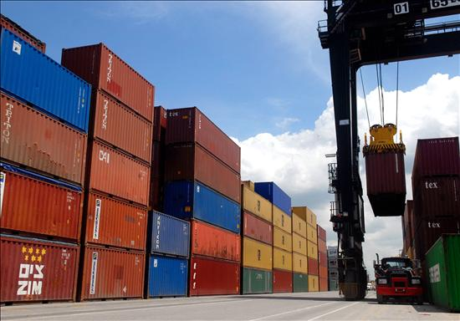
ESCUELA POLITECNICA DEL EJERCITO
Acuerdos Comerciales suscritos por Alemania.
Aranceles reducidos sobre sus exportaciones.
Objetivo: promoción del desarrollo sostenible para la reducción de la pobreza.
Otorgado a países en vías de desarrollo
SGP

Slide 14
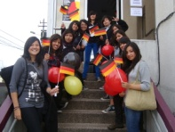
ESCUELA POLITECNICA DEL EJERCITO
DISEÑO DE LA INVESTIGACION DE MERCADO.
UNIDAD DE ANALISIS
Personas alemanas residentes en Ecuador.
FUENTES
Primarias
Secundarias
NECESIDAD DE INFORMACION
Nivel de Aceptación, hábitos de compra, costumbres, nivel de ingreso y destino de gasto para el consumo de uvilla.
Fuente de Datos:
Cantidad
Precio
Frecuencia
Analizando la información obtenida en las encuestas, se puede deducir que existe una gran parte (72.60%) de la población encuestada que desconoce las cualidades medicinales de este producto, y que una gran parte (50.68%) de las personas encuestadas consume la uvilla por lo menos 2 veces al mes, Otro punto importante es que la uvilla es adquirida por su sabor, en los supermercados a un precio entre $1.00 y $1.50, especialmente por las personas que tienen niveles de ingresos entre $401.00 y $500.00. demostrando con estos resultados que el proyecto es factible.

Slide 15
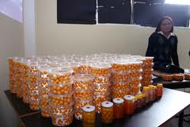
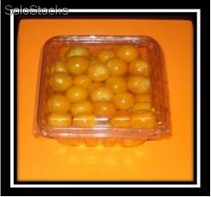
ESCUELA POLITECNICA DEL EJERCITO
MARKETING MIX
PRODUCTO
Uvillas frescas sin capuchón.
PRECIO
Precio fluctúa entre 14,51 y 15,91 el kilogramo.
PROMOCION
Negociaciones de costos bajos y tarifas exclusivas para clientes frecuentes.
PLAZA
Berlín con miras a otras ciudades de Alemania.

Slide 16
ESCUELA POLITECNICA DEL EJERCITO
MARKETING OPERATIVO
POSICIONAMIENTO DE LA MARCA
Fomentar una imagen de calidad
Proyección de salud y bienestar.
PROPUESTA DE PARTICIPACION EN FERIAS INTERNACIONALES
Incursionar en ferias internacionales en la ciudad de Berlín
Objetivo: Captar contactos y negocios con profesionales capacitados.
PROECUADOR
No tiene ningún costo, el registro es a través del sitio web.
Asesoría en comercio exterior a exportadores.
Oportunidades comerciales, asesoría en documentación previa y logística .

Slide 17
ESCUELA POLITECNICA DEL EJERCITO
PROCESO DE EXPORTACION

Slide 18
ESCUELA POLITECNICA DEL EJERCITO
Requisitos para convertirse en Exportador
Contar con el Registro Unico de Contribuyentes RUC. Indicando la actividad economica que va a desarrollar.
Obtener la firma digital o TOKEN
Registrarse como exportador en ECUAPASS
Clasificacion arancelaria de la Uvilla

Slide 19
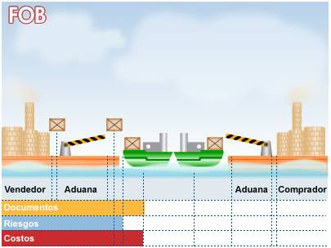
ESCUELA POLITECNICA DEL EJERCITO
Cotización de Exportación
OBJETO
FORMAS DE PAGO
De acuerdo a la modalidad que escogió, se deberá señalar una clausula en particular
PRODUCTO Y EMBALAJE
Se debe de convenir y especificar el tipo de articulo y embalaje seleccionado para proteger el producto.
ENTREGA DE LA MERCANCIA
Se incluye la fecha de entrega y el punto especifico de entrega negociado; aspecto que dependerá el tipo de Incoterm que utilice.
Es importante especificar las características del producto (medidas, materiales, peso, calidad, entre otros).

Slide 20
ESCUELA POLITECNICA DEL EJERCITO
Certificado Sanitarios.
Productos de Origen Vegetal (Frescos)
Registro de Productor / Exportador vigencia 2 años
Previo al embarque solicitar el Certificado Fitosanitario (90 días)
Se realizara una inspección previa del producto a embarcar.
Ruc, Copia Cedula, Const. empresa. Nombramiento del Rep. Legal, Croquis Centro de Acopio.
Registro de exportador $80,00
Certificado Fitosanitario $50,00

Slide 21
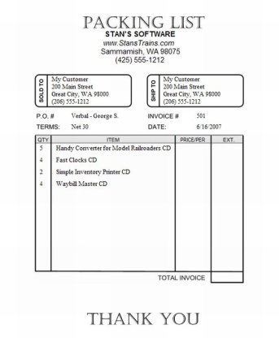
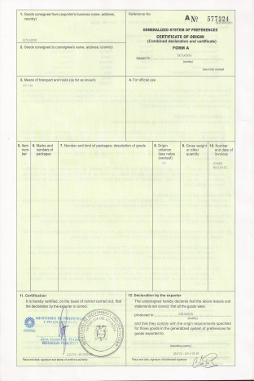
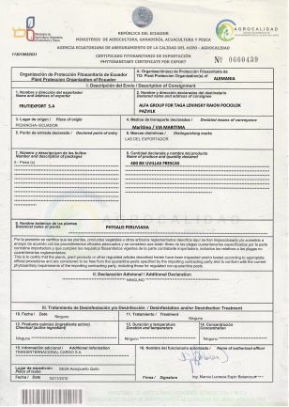
ESCUELA POLITECNICA DEL EJERCITO
Etapa Pre Embarque
Factura Comercial Original
Lista de empaque
Autorizaciones previas
Certificado de Origen
DAE (Declaración Aduanera de Exportación)
Documento de Transporte Multimodal.

Slide 22
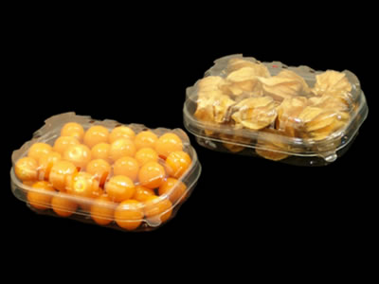
ESCUELA POLITECNICA DEL EJERCITO
Empaque y embalaje
CLAMSHEL
Medidas 10.7 x 10.7 x 5.3 cm
Equivalente a 160 gr
CAJA DE CARTON CORRUGADO
Medidas 40 x 30 x 6 cm
Facilidad de manipuleo, resistencia a la humedad.
PALLETS Y ZUNCHOS Y ESQUINEROS
Elementos de fijación y compactación de la carga.
Material de amortiguamiento.

Slide 23
ESCUELA POLITECNICA DEL EJERCITO
Cubicaje
Cada estiba contiene 30 pisos de cajas, cada piso con 9 cajas. Para un total de estiba de 270.
Contenedor de 40’ Refrigerado 20 pallets total por contenedor de 5400 cajas.

Slide 24
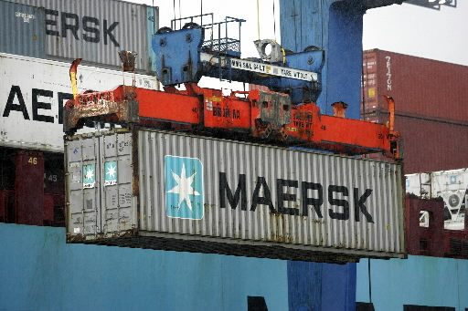
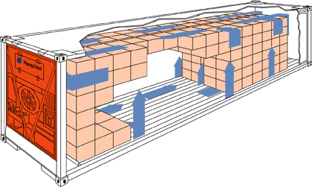
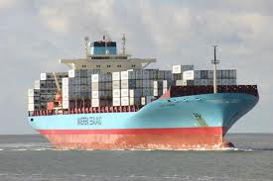
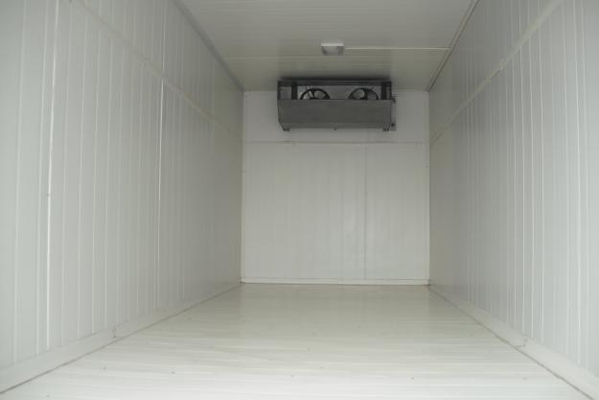
ESCUELA POLITECNICA DEL EJERCITO
Transporte Internacional
Condiciones de negociación.
Itinerario, frecuencia y tiempo de transito.
Tipo de carga que transportan.
tarifas
Cuidado de la carga.

Slide 25
ESCUELA POLITECNICA DEL EJERCITO
Proceso General Logístico.

Slide 26
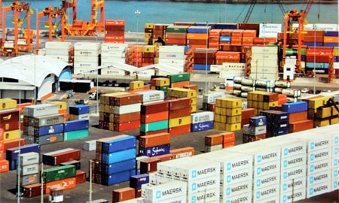
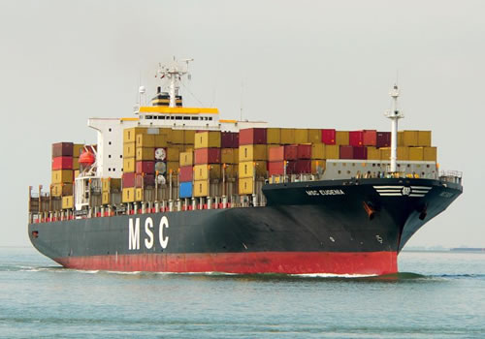
ESCUELA POLITECNICA DEL EJERCITO
Trámite de Aduanas
Elaboramos la DAE
Con numero de aceptación
Funcionario de CONTECOM debe realizar el respectivo ingreso de la DAE
Personal de la Naviera genera el respectivo manifiesto (Bl)
Cerrar el proceso de exportacion.

Slide 27
ESCUELA POLITECNICA DEL EJERCITO
Estudio Financiero
Objetivos
Determinar el monto de Inversión requerida
Proyectar los Flujos de Caja y de fondos del proyecto.
Evaluar financieramente el proyecto basado en el TIR, VAN y rentabilidad.
Se presentara las proyecciones de los ingresos, gastos, costos, estados de resultados, balances generales y análisis de los indicadores financieros que tendrá el proyecto durante su vida económico útil.

Slide 28
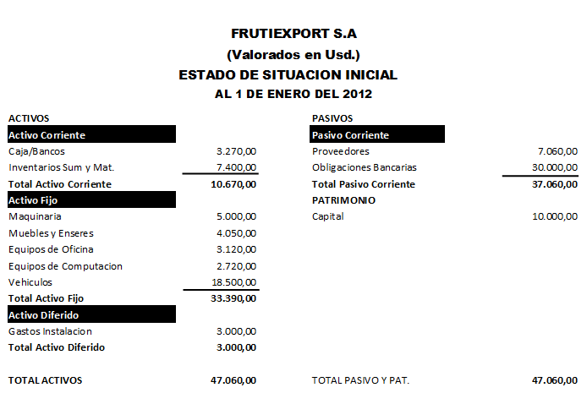
ESCUELA POLITECNICA DEL EJERCITO
Estado de Situación Inicial

Slide 29
ESCUELA POLITECNICA DEL EJERCITO
Presupuesto de Ventas:
Presupuesto de Costos:

Slide 30
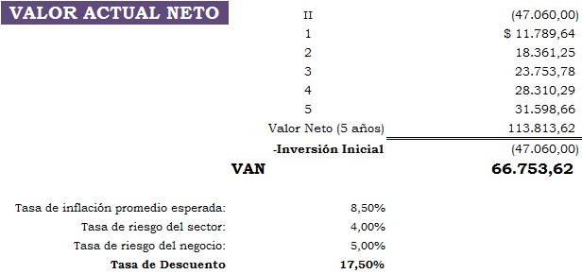
ESCUELA POLITECNICA DEL EJERCITO
Valor Actual Neto VAN
Si el VAN es mayor a cero, quiere decir que la inversión deja ganancias. Si es igual a cero, entonces se está en el punto de equilibrio y no se producirán pérdidas ni ganancias. Si el VAN es menor que cero, quiere decir que la inversión va a dar como resultado pérdidas.
Tasa Interna de Retorno TIR
Si la Tasa Interna de Retorno es mayor que la tasa de descuento, el proyecto se debe aceptar pues estima un rendimiento mayor al mínimo requerido, siempre y cuando se reinviertan los flujos netos de efectivo. Por el contrario, si la Tasa Interna de Retorno es menor que la tasa de descuento, el proyecto se debe rechazar pues estima un rendimiento menor al mínimo requerido.

Slide 31
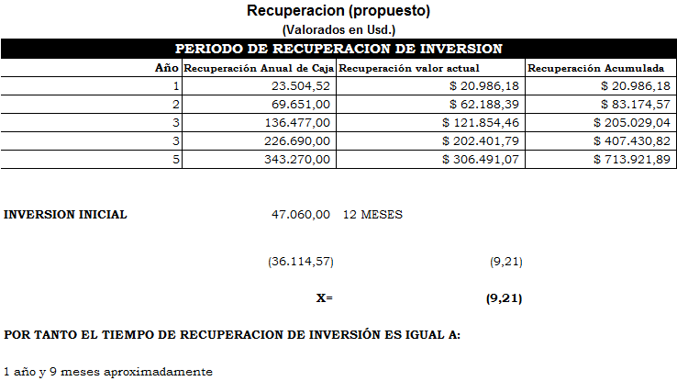
ESCUELA POLITECNICA DEL EJERCITO
Período de Recuperación
El periodo de recuperación de inversión es de aproximadamente 1 año 9 meses.

Slide 32
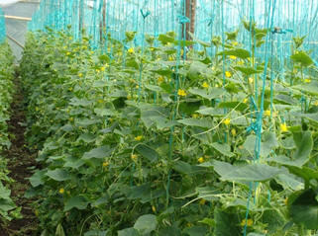
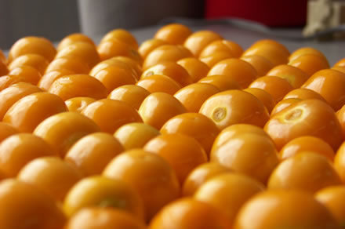
ESCUELA POLITECNICA DEL EJERCITO
Conclusiones
Se logro determinar una idea de negocio en los productores de Tungurahua.
Las ventajas de comercialización en el exterior se encuentran definidas, la demanda es creciente y sostenible.
El mercado europeo se caracteriza por poseer una cultura hacia el consumo de frutas exóticas, consumidos por su valor nutricional.

Slide 33
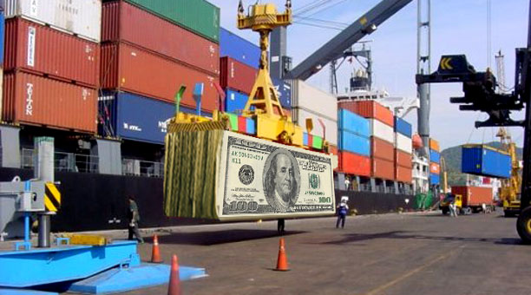
ESCUELA POLITECNICA DEL EJERCITO
Recomendaciones
Permanecer en constante actualización acerca de los cambios que rigen en el Comercio Exterior.
Capacitaciones a los agricultores del sector por parte del Estado para un mejor rendimiento productivo .
Aprovechar las preferencias arancelarias que ofrece la Unión Europea para ampliar nuestra participación en mercados internacionales.

Slide 34
ESCUELA POLITECNICA DEL EJERCITO
Muchas Gracias!!

